Slide 1
203 |  | List & Tuple
00 |  | Intro
 | 01 | Review
 | 02 | Overview
01 |  | 리스트
 | 01 | 리스트
 | 02 | 튜플
 | 02 | list(), tuple()
 | 03 | 리스트와 튜플 연산
 | 04 | 인덱싱
 | 05 | 요소에 접근하기
 | 06 | Practice
 | 08 | Practice
 | 09 | Practice
 | 10 | 슬라이싱
 | 11 | Practice
 | 12 | Practice
02 |  | 내장 함수
 | 01 | 내장 함수
 | 02 | len()
 | 03 | min(), max()
 | 04 | sum()
 | 05 | Practice
 | 06 | Practice
03 |  | 리스트 함수 1
 | 01 | append()
 | 02 | insert()
 | 03 | remove()
 | 04 | Practice
 | 05 | Practice
04 |  | 리스트 함수 2
 | 01 | reverse()
 | 02 | Practice
 | 03 | sort()
 | 04 | Practice
 | 05 | pop()
 | 06 | Pracitice
 | 07 | shuffle(), choice()
 | 08 | Practice
 | 09 | Practice
05 |  | 리스트 튜플 함수
 | 01 | Index(), count()
 | 02 | Practice
 | 03 | Practice
06 |  | Challenge
 | 01 | Challenge 1
 | 02 | Challenge 2
 | 03 | Challenge 3
 | 04 | Challenge 4
 | 05 | Challenge 5
07 |  | Quiz
 | 01 | Quiz 1
 | 02 | Quiz 2
 | 03 | Quiz 3
 | 04 | Quiz 4
 | 05 | Quiz 5
08 |  | Summary
 | 01 | Summary 1
 | 02 | Summary 2
KOR

Slide 2
110
01
 | 01
 | 02
 | 03
 | 04
 | 05
02
 | 01
 | 02
 | 03
 | 04
 | 05
03
 | 01
 | 02
 | 03
 | 04
 | 05
04
 | 01
 | 02
 | 03
 | 04
 | 05
ENG
05
 | 01
 | 02
 | 03
 | 04
 | 05
06 |  | Practice
 | 01
 | 02
 | 03
 | 04
 | 05
 | 06
07
 | 01
 | 02
 | 03
 | 04
 | 05
08
 | 01
 | 02
 | 03
 | 04
 | 05

Slide 3




KOR
유닛 | 제목 | C4K | 템플릿
203-00-01 | Review |  | 2
Chapter 3.
리스트와 튜플
Intro
Review
Overview
리스트와 튜플
내장 함수
리스트 함수 1
리스트 함수 2
랜덤 리스트 함수
Challenge
Quiz
Summary
안녕하세요, 여러분! 오늘도 즐겁고 힘차게 Python 수업을 시작해 볼까요?
그 전에 지난 수업 때 배운 내용 기억나나요?
간단하게 복습하고 넘어가도록 할게요.
지난 시간에 우리는 ~~~~에 대해 알아보았어요.
1/22

Slide 4
KOR
유닛 | 제목 | C4K | 템플릿
203-00-02 | Overview |  | 2
Chapter 3.
리스트와 튜플
Intro
Review
Overview
리스트와 튜플
내장 함수
리스트 함수 1
리스트 함수 2
랜덤 리스트 함수
Challenge
Quiz
Summary
오늘은 리스트와 튜플에 대해 배워볼 거예요.
자 그럼 시작해 볼까요?
1/22

Slide 5
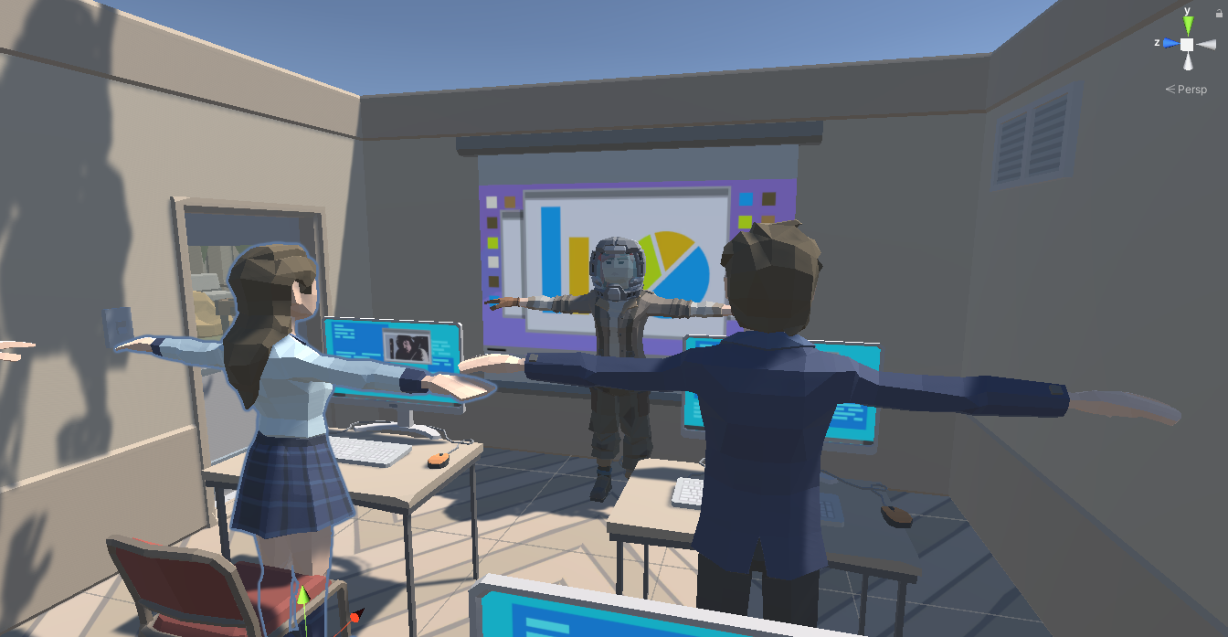

KOR
유닛 | 제목 | C4K | 템플릿
203-01-01 | 리스트 (List) |  | 9_new
Chapter 3.
List and Tuple
전학생의 성별은 무엇일까?
Intro
리스트와 튜플
리스트와 튜플
형 변환
리스트와 튜플 연산
요소에 접근하기
Practice 1
Practice 2
Practice 3
슬라이싱
Practice 1
Practice 2
내장 함수
리스트와 튜플 함수
리스트 함수
Challenge
Quiz
Summary
jen의 반에 새로운 학생이 전학을 왔습니다. 학생이 여학생인지 남학생인지 알 수가 없어요.
Jen이 전학생의 성별을 알아낼 수 있도록 해 봅시다.
리스트나 튜플에 저장된 데이터 하나하나를 요소(Element)라고 부릅니다.
OO
1/22

Slide 6






KOR
유닛 | 제목 | C4K | 템플릿
203-01-01 | 리스트 (List) |  | 9_new
Chapter 3.
List and Tuple
Practice 1 : 사진 분류하기
Intro
리스트와 튜플
리스트와 튜플
형 변환
리스트와 튜플 연산
요소에 접근하기
Practice 1
Practice 2
Practice 3
슬라이싱
Practice 1
Practice 2
내장 함수
리스트와 튜플 함수
리스트 함수
Challenge
Quiz
Summary
컴퓨터가 되어 다음 인물들을 남자와 여자로 분류해 봅시다.
남
자
Drag 영역
여
자
Classification
특징 (feature)
각 인물들의 특징을 살펴 봅시다.
OO
1/22

Slide 7
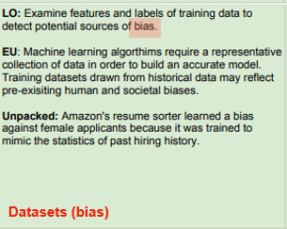

KOR
유닛 | 제목 | C4K | 템플릿
203-01-01 | 리스트 (List) |  | 9_new
Chapter 3.
List and Tuple
Practice 2 : 새로운 인물 예측하기
컴퓨터에 새로운 인물이 추가되었습니다. 앞의 기준으로 분류 했을때, 어떤 카테고리로 분류가 되는지 생각해보고, 예측 결과를 맞춰 봅시다.
Drop 영역
남
자
AI4K12 Big Idea 3
3-5, Datasets (bias)
Machine Learning
Input and Output
Bias (abstract)
데이터 입력
특징 :
결과 출력
여
자
새로운 인물 데이터
예측 결과 :
특징 :
긴 머리
짧은 머리
어두운 피부
밝은 피부
여자
남자
각 동물들의 특징을 잘 살펴 보아요.
OO
1/22

Slide 8
KOR
유닛 | 제목 | C4K | 템플릿
203-01-01 | 리스트 (List) |  | 9_new
Chapter 3.
List and Tuple
Practice 3 : 문제 이해하기
Intro
리스트와 튜플
리스트와 튜플
형 변환
리스트와 튜플 연산
요소에 접근하기
Practice 1
Practice 2
Practice 3
슬라이싱
Practice 1
Practice 2
내장 함수
리스트와 튜플 함수
리스트 함수
Challenge
Quiz
Summary
새로운 인물은 사실은 남자입니다. 컴퓨터는 왜 이 사람을 여자로 분류 했을까요?
Quiz 영역
컴퓨터는 제대로 된 판단을 할 수 없어서
데이터가 충분하지 않아서
실제로도 남자가 아니라서
실제 Label | 예측 Label
남자 | 여자
여자로 분류되어있는 데이터와 특징이 비슷해서
Machine Learning
Concept
특징 (feature)
새로운 인물이 여자로 분류된 것은, 기존에 분류된 여성 인물들과 같이 긴 머리를 가지고 있어서예요.
OO
1/22

Slide 9
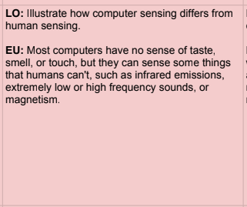
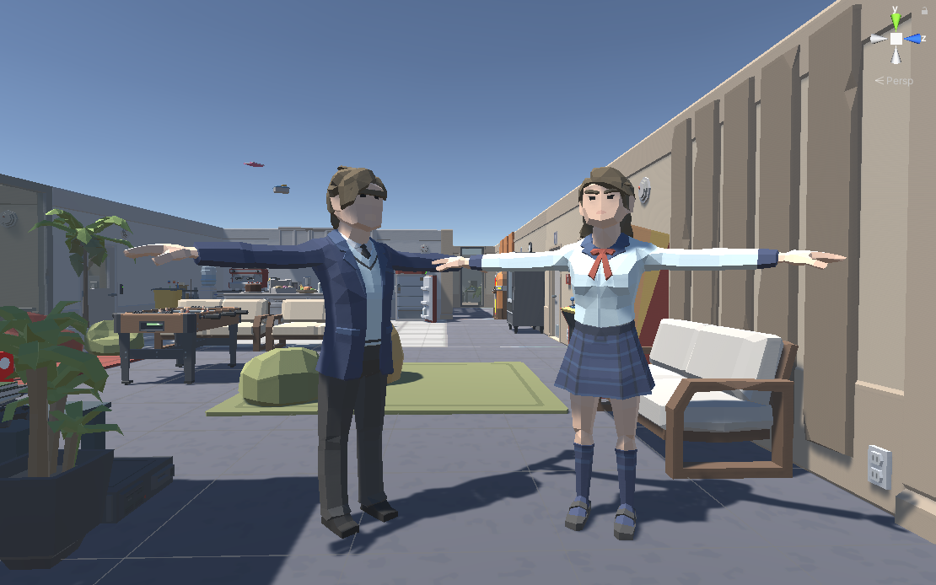
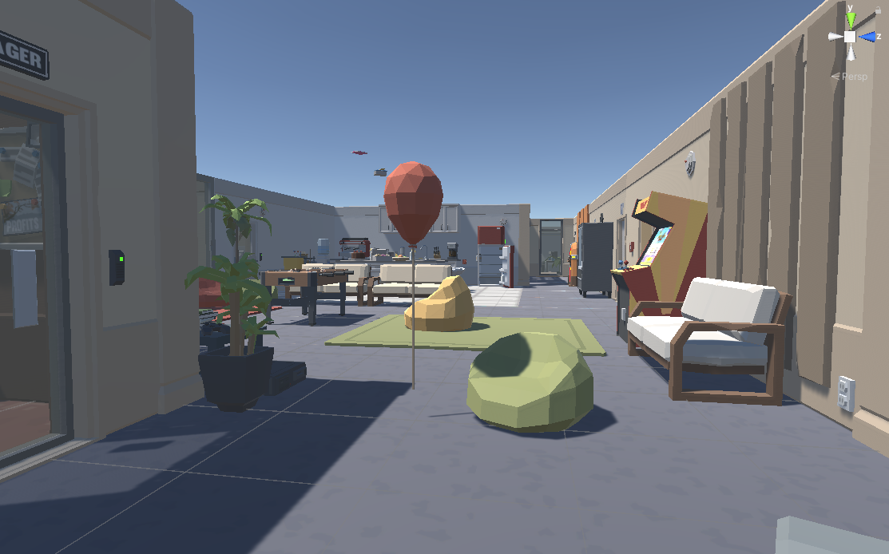
유닛 | 제목 | C4K | 템플릿
203-01-01 | 리스트 (List) |  | 9_new
KOR
Chapter ?.
전학생의 성별은 무엇일까?
데이터의 비슷함
사람이 생각하는 “비슷함”은 기준이 명확하지 않습니다.
컴퓨터가 생각하는 비슷함이란 데이터와 다른 데이터와의 특징(표현하는 값)의 차이가 적다는 것을 의미합니다.
AI4K12 Big Idea 1
3-5, Sensing
AI4K12 Big Idea 3
3-5, Humans vs Machines
컴퓨터의 시각
사람이 보았을 때에 kai와 jen은 비슷하다고 생각하고, 풍선과 빈백 소파는 비슷하지 않다고 생각할 수 있습니다.
하지만 컴퓨터의 입장에서는 kai와 jen은 비슷하지 않고, 풍선과 빈백 소파는 비슷하다고 판단할 수 있습니다.
휴대폰의 지문인식 또는 안면인식은 처음에 설정한 지문 또는 얼굴이랑 잠금을 풀려는 얼굴과 얼마나 일치하는지를 판단하여 잠금을 해제해요.
일란성 쌍둥이의 경우 안면 인식으로 걸려있는 잠금장치를 해제할 수 있다고 해요.
OO
1/22

Slide 10
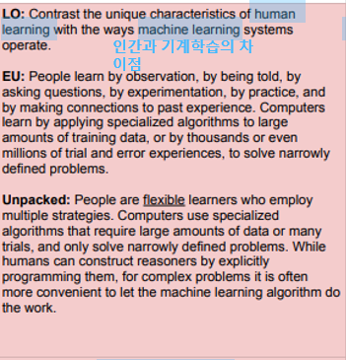

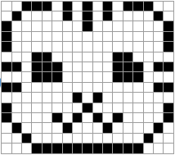

유닛 | 제목 | C4K | 템플릿
203-01-01 | 리스트 (List) |  | 9_new
KOR
Chapter ?.
전학생의 성별은 무엇일까?
비슷한 얼굴 인식
컴퓨터는 데이터끼리의 “비슷함”을 아래와 같이 판단합니다. 스마트폰의 얼굴 인식을 예로 들어보도록 합니다.
jen
+
+
Cubi
AI4K12 Big Idea 3
6-8, Humans vs Machines
3-5, Finding Patterns in Data
1. 얼굴 인식
1. 얼굴 인식
데이터 / 사회적 영향
+
+
2. 데이터화
3. 데이터 비교
2. 데이터화
3. 데이터 비교
휴대폰의 지문인식 또는 안면인식은 처음에 설정한 지문 또는 얼굴이랑 잠금을 풀려는 얼굴과 얼마나 일치하는지를 판단하여 잠금을 해제해요.
일란성 쌍둥이의 경우 안면 인식으로 걸려있는 잠금장치를 해제할 수 있다고 해요.
OO
1/22

Slide 11
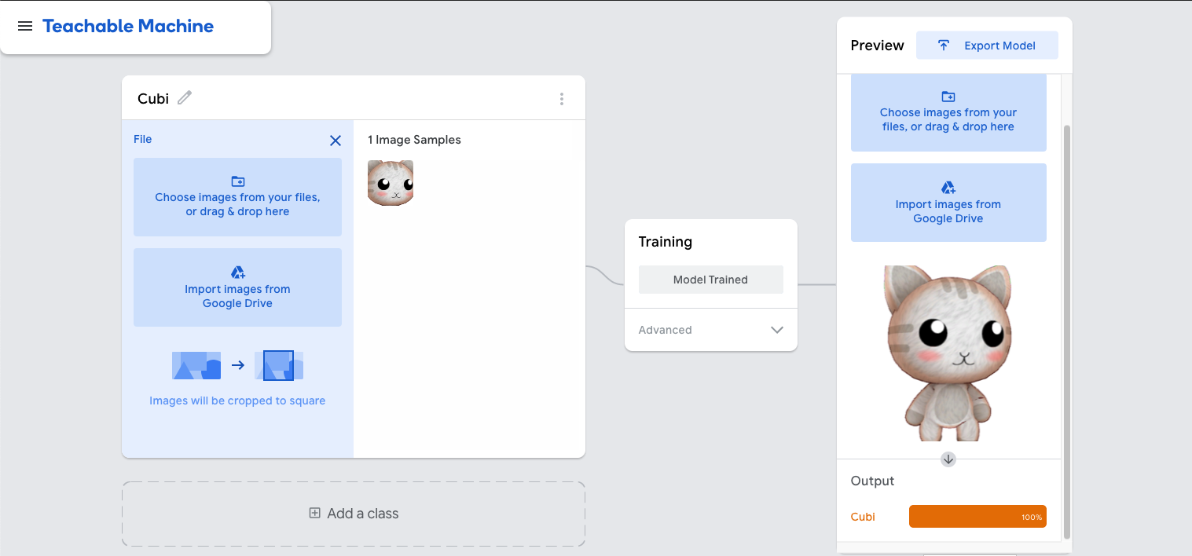
KOR
유닛 | 제목 | C4K | 템플릿
203-01-01 | 리스트 (List) |  | 9_new
Chapter 3.
List and Tuple
Practice : 얼굴 인식 프로그램 만들어보기
Intro
리스트와 튜플
리스트와 튜플
형 변환
리스트와 튜플 연산
요소에 접근하기
Practice 1
Practice 2
Practice 3
슬라이싱
Practice 1
Practice 2
내장 함수
리스트와 튜플 함수
리스트 함수
Challenge
Quiz
Summary
Teachable Machine을 활용하여 _____를 인식하도록 학습시켜 봅시다. 그리고 비슷한 새로운 데이터를 넣었을 때 제대로 동작 하는지 확인해 봅시다.
이미지 등 배포 방법 필요
활용, CNN
재미
Teachable Machine에서 비슷한 이미지를 인식하여 분류하듯이, 비슷한 데이터를 찾아 올바른 레이블로 분류하는 인공지능 모델을 만들어 볼 거예요.
OO
1/22

Slide 12
KOR
유닛 | 제목 | C4K | 템플릿
203-01-01 | 리스트 (List) |  | 9_new
Chapter 3.
List and Tuple
KNN 알고리즘
Intro
리스트와 튜플
리스트와 튜플
형 변환
리스트와 튜플 연산
요소에 접근하기
Practice 1
Practice 2
Practice 3
슬라이싱
Practice 1
Practice 2
내장 함수
리스트와 튜플 함수
리스트 함수
Challenge
Quiz
Summary
KNN (K-Nearest Neighbor, 최근접 이웃) 알고리즘은 데이터의 비슷함에 따라 종류를 분류합니다.
데이터간의 거리를 측정하여, 거리가 가까운 것을 비슷하다고 판단하며, 비슷한 데이터의 레이블로 분류합니다.
가장 직관적이고 이해하기 쉬운 머신러닝 알고리즘입니다.
새
지상 생물
바다 생물
Machine Learning
-concept
OO
KNN은 미리 설정되어있는 레이블을 가지고 학습하는 지도 학습 알고리즘입니다.
1/22

Slide 13
KOR
유닛 | 제목 | C4K | 템플릿
203-01-01 | 리스트 (List) |  | 9_new
Chapter 3.
List and Tuple
KNN 알고리즘 살펴보기
Intro
리스트와 튜플
리스트와 튜플
형 변환
리스트와 튜플 연산
요소에 접근하기
Practice 1
Practice 2
Practice 3
슬라이싱
Practice 1
Practice 2
내장 함수
리스트와 튜플 함수
리스트 함수
Challenge
Quiz
Summary
KNN 알고리즘의 분류 작동 순서를 확인 해 봅시다.
 | 3
 | 8
 | 7.5
 | 5
 | 4.5
 | 7
 | 12
 | 10
 | 9
새
지상 생물
바다 생물
새로운 데이터로부터 학습 데이터들간의 거리를 측정합니다.
Machine Learning
-concept
리스트나 튜플에 저장된 데이터 하나하나를 요소(Element)라고 부릅니다.
OO
1/22

Slide 14
KOR
유닛 | 제목 | C4K | 템플릿
203-01-01 | 리스트 (List) |  | 9_new
Chapter 3.
List and Tuple
KNN 알고리즘 살펴보기
Intro
리스트와 튜플
리스트와 튜플
형 변환
리스트와 튜플 연산
요소에 접근하기
Practice 1
Practice 2
Practice 3
슬라이싱
Practice 1
Practice 2
내장 함수
리스트와 튜플 함수
리스트 함수
Challenge
Quiz
Summary
KNN 알고리즘의 분류 작동 순서를 확인 해 봅시다.
 | 3
 | 4.5
 | 5
 | 7
 | 7.5
 | 8
 | 9
 | 10
 | 12
새
지상 생물
바다 생물
거리를 오름차순으로 정렬합니다.
Machine Learning
-concept
리스트나 튜플에 저장된 데이터 하나하나를 요소(Element)라고 부릅니다.
OO
1/22

Slide 15
KOR
유닛 | 제목 | C4K | 템플릿
203-01-01 | 리스트 (List) |  | 9_new
Chapter 3.
List and Tuple
KNN 알고리즘 살펴보기
Intro
리스트와 튜플
리스트와 튜플
형 변환
리스트와 튜플 연산
요소에 접근하기
Practice 1
Practice 2
Practice 3
슬라이싱
Practice 1
Practice 2
내장 함수
리스트와 튜플 함수
리스트 함수
Challenge
Quiz
Summary
KNN 알고리즘의 분류 작동 순서를 확인 해 봅시다.
 | 3
 | 4.5
 | 5
 | 7
 | 7.5
 | 8
 | 9
 | 10
 | 12
새
지상 생물
바다 생물
가장 가까운 K개의 데이터중 과반수를 차지하는 레이블로 분류합니다.
Machine Learning
-concept
리스트나 튜플에 저장된 데이터 하나하나를 요소(Element)라고 부릅니다.
OO
1/22

Slide 16
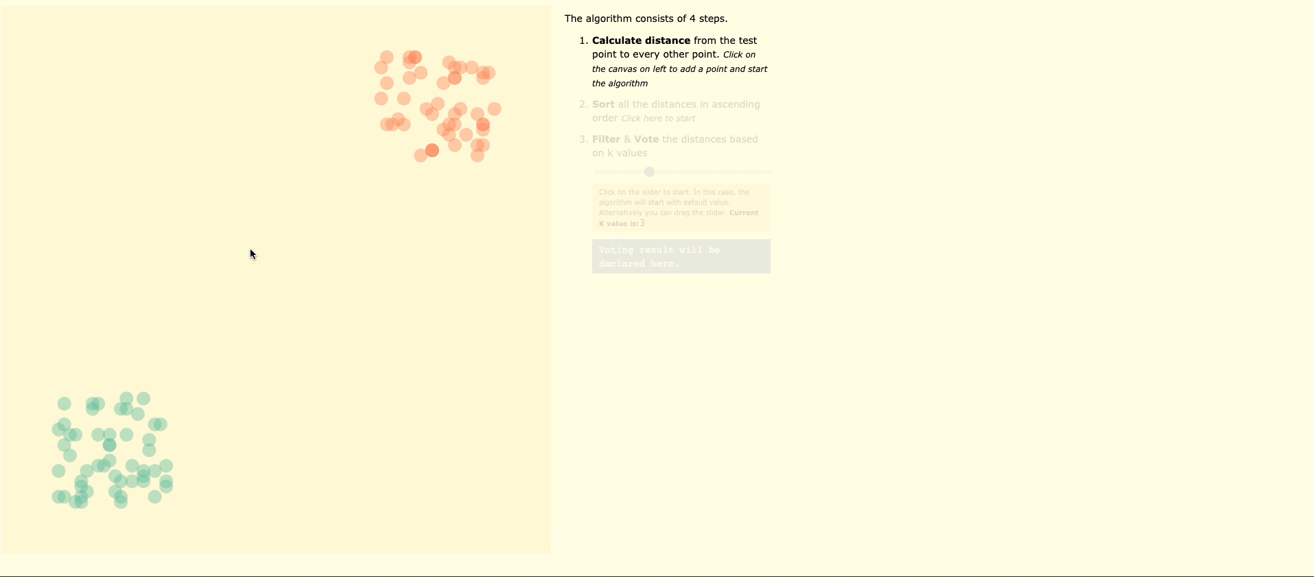
KOR
유닛 | 제목 | C4K | 템플릿
203-01-01 | 리스트 (List) |  | 9_new
Chapter 3.
List and Tuple
KNN 동작 확인하기
Intro
리스트와 튜플
리스트와 튜플
형 변환
리스트와 튜플 연산
요소에 접근하기
Practice 1
Practice 2
Practice 3
슬라이싱
Practice 1
Practice 2
내장 함수
리스트와 튜플 함수
리스트 함수
Challenge
Quiz
Summary
KNN 알고리즘이 새로운 데이터를 분류하는 과정을 확인 해 봅시다.
https://adotg.github.io/knn-what-how-why/ (MIT-License)
Machine Learning
-Use
리스트나 튜플에 저장된 데이터 하나하나를 요소(Element)라고 부릅니다.
OO
1/22

Slide 17
KOR
유닛 | 제목 | C4K | 템플릿
203-01-01 | 리스트 (List) |  | 9_new
Chapter 3.
List and Tuple
K Value
Intro
리스트와 튜플
리스트와 튜플
형 변환
리스트와 튜플 연산
요소에 접근하기
Practice 1
Practice 2
Practice 3
슬라이싱
Practice 1
Practice 2
내장 함수
리스트와 튜플 함수
리스트 함수
Challenge
Quiz
Summary
KNN (K-Nearest Neighbor, 최근접 이웃) 알고리즘은 데이터의 비슷함에 따라 종류를 분류합니다.
데이터의 흡사함은 좌표계에서 데이터간의 거리를 측정하여, 거리가 가까운 것을 비슷하다고 판단합니다.
가장 근접한 K개의 데이터의 카테고리로 새로운 데이터를 분류합니다.
내 집은 A동에 있구나!
K = 1
아닌가.. B동인가?
K = 3
A동이 맞는거 같아!
K = 5
A동
A동
A동
B동
B동
B동
새로운 데이터를 가장 가까운 1개의 데이터와 같은 카테고리로 분류합니다.
새로운 데이터를 가장 가까운 3개의 데이터와 같은 카테고리로 분류합니다.
새로운 데이터를 가장 가까운 3개의 데이터와 같은 카테고리로 분류합니다.
Machine Learning
OO
KNN은 미리 설정되어있는 레이블을 가지고 학습하는 지도 학습 알고리즘입니다.
1/22

Slide 18
KOR
유닛 | 제목 | C4K | 템플릿
203-01-01 | 리스트 (List) |  | 9_new
Chapter 3.
List and Tuple
K값 결정하기
Intro
리스트와 튜플
리스트와 튜플
형 변환
리스트와 튜플 연산
요소에 접근하기
Practice 1
Practice 2
Practice 3
슬라이싱
Practice 1
Practice 2
내장 함수
리스트와 튜플 함수
리스트 함수
Challenge
Quiz
Summary
적절한 K값을 사용하는 방법으로는 두가지 방법이 있습니다.
레이블 개수의 루트값을 사용
k를 1부터 적절한 값까지 테스트를 해보고, 예측값과 실제값의 오차율이 급격히 떨어지는 지점을 K값으로 선택합니다.
K값을 정할때에는 몇가지 규칙이 존재합니다.
홀수값을 선정합니다.
레이블의 개수의 배수를 사용하지 않습니다.
에러율
바로 이 부분!
K 값
Machine Learning
-elbow method
위와 같은 방식으로 최적의 K값을 찾는 것을 꺾인 부분이 팔꿈치의 위치와 비슷하게 보여서 elbow method라고 부릅니다.
찾는 방법에 대해서는 신경 쓰지 않아도 됩니다.
OO
1/22

Slide 19
KOR
유닛 | 제목 | C4K | 템플릿
203-01-01 | 리스트 (List) |  | 9_new
Chapter 3.
List and Tuple
Practice : KNN 이해하기
Intro
리스트와 튜플
리스트와 튜플
형 변환
리스트와 튜플 연산
요소에 접근하기
Practice 1
Practice 2
Practice 3
슬라이싱
Practice 1
Practice 2
내장 함수
리스트와 튜플 함수
리스트 함수
Challenge
Quiz
Summary
KNN 알고리즘의 진행 순서를 생각하며 올바른 순서에 맞춰 봅시다.
K = 3
2
K = 3
2
2
3
1
3
1
3
1
Quiz 영역
새로운 데이터로부터 다른
데이터까지의 거리를 측정
확인한 데이터들의 과반수의 카테고리로 분류
데이터간의 거리를 오름차순으로 정렬
K개 만큼의 가까운 데이터를 확인
Machine Learning
-elbow method
위의 문제에서 K가 4일때, A동 2개, B동 2개가 선택돼요. 어떤 동으로 분류할 수 있을까요?
OO
1/22

Slide 20
KOR
유닛 | 제목 | C4K | 템플릿
203-01-01 | 리스트 (List) |  | 9_new
Chapter 3.
List and Tuple
Practice : K값 이해하기
Intro
리스트와 튜플
리스트와 튜플
형 변환
리스트와 튜플 연산
요소에 접근하기
Practice 1
Practice 2
Practice 3
슬라이싱
Practice 1
Practice 2
내장 함수
리스트와 튜플 함수
리스트 함수
Challenge
Quiz
Summary
K값으로 = 짝수를 활용하지 않습니다. 왜 그럴지 생각해보고, 올바른 답을 선택해 봅시다.
Quiz 영역
K = 4
짝수일때 거리를 구하는 속도가 더 느려져서
일반적으로 홀 수 개수의 데이터를 많이 활용해서
과반수로 결정을 하지 못해 분류를 못할 수 있어서
A동
B동
Machine Learning
-elbow method
위의 문제에서 K가 4일때, A동 2개, B동 2개가 선택돼요. 어떤 동으로 분류할 수 있을까요?
OO
1/22

Slide 21
KOR
유닛 | 제목 | C4K | 템플릿
203-01-01 | 리스트 (List) |  | 9_new
Chapter 3.
List and Tuple
지도 학습 프로세스
Intro
리스트와 튜플
리스트와 튜플
형 변환
리스트와 튜플 연산
요소에 접근하기
Practice 1
Practice 2
Practice 3
슬라이싱
Practice 1
Practice 2
내장 함수
리스트와 튜플 함수
리스트 함수
Challenge
Quiz
Summary
지도 학습 프로세스에 대해서 살펴 봅시다.
데이터 정리
모델 테스트
모델을 학습시키기 위해 적절한 데이터의 특징을 설정합니다.
학습된 모델에 새로운 데이터를 넣어 예측값과 실제값을 비교합니다.
데이터 수집
데이터 정리
모델 학습
모델 테스트
버튼, 누르면 내용 나오기
모델 사용
데이터 수집
모델 학습
모델 사용
모델 학습을 위해 필요한 데이터를 수집합니다.
학습 데이터와 테스트 데이터를 활용하여 학습 모델을 훈련시킵니다.
충분히 테스트가 완료된 모델을 실 세계에서 사용합니다.
Machine Learning
supervised process
train and test data
리스트나 튜플에 저장된 데이터 하나하나를 요소(Element)라고 부릅니다.
OO
1/22

Slide 22
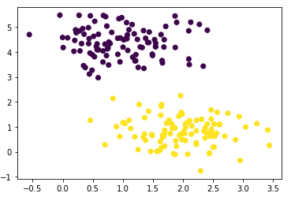
KOR
유닛 | 제목 | C4K | 템플릿
203-01-01 | 리스트 (List) |  | 9_new
Chapter 3.
List and Tuple
Practice
Intro
리스트와 튜플
리스트와 튜플
형 변환
리스트와 튜플 연산
요소에 접근하기
Practice 1
Practice 2
Practice 3
슬라이싱
Practice 1
Practice 2
내장 함수
리스트와 튜플 함수
리스트 함수
Challenge
Quiz
Summary
KNN 모델을 만드는 방법을 배워 봅시다.
랜덤 데이터를 생성합니다. 200개의 랜덤 데이터를 2개의 레이블을 설정하여 생성합니다.
실행, 디버거 가능.체크 버튼을 통해 현재까지의
코드를 확인 받아야지만 다음 문제로 넘어갈 수 있음.
3번 틀리면 슬라이드까지의 Example 등장
1
2
3
4
5
6
7
from superAI import *
x, label = make_random_blob(200, 2, 0)
scatter_graph(x[:,0], x[:, 1], label)
# 학습, 테스트 데이터 나누기
# 최적의 k값 찾기
# knn모델 만들기
# 학습 데이터로 학습하기
# 테스트 데이터로 결과 예측하기
# 모델 검증하기
scatter_graph()
plt.scatter(x, y, c = label)
title, x/ylabel에 대한 처리 필요
make_random_blob(sample, center, state)
make_blobs(n_samples = 200, centers = 2, random_state = 0, cluster_std = 0.6)
Graph
Machine Learning
- code
리스트나 튜플에 저장된 데이터 하나하나를 요소(Element)라고 부릅니다.
OO
1/22

Slide 23
KOR
유닛 | 제목 | C4K | 템플릿
203-01-01 | 리스트 (List) |  | 9_new
Chapter 3.
List and Tuple
Practice
Intro
리스트와 튜플
리스트와 튜플
형 변환
리스트와 튜플 연산
요소에 접근하기
Practice 1
Practice 2
Practice 3
슬라이싱
Practice 1
Practice 2
내장 함수
리스트와 튜플 함수
리스트 함수
Challenge
Quiz
Summary
KNN 모델을 만드는 방법을 배워 봅시다.
x, label을 학습 데이터와 테스트 데이터로 나눕니다.
split_data() 함수를 사용합니다.
1
2
3
4
5
6
7
from superAI import *
x, label = make_random_blob(200, 2, 0)
scatter_graph(x[:,0], x[:, 1], label)
# 학습, 테스트 데이터 나누기
x_train, x_test, y_train, y_test = split_data(x, y)
# 최적의 k값 찾기
# knn모델 만들기
# 학습 데이터로 학습하기
# 테스트 데이터로 결과 예측하기
# 모델 검증하기
split_data()
train_test_split(x, label, random_state = 100, test_size = 0.3)
Graph
Machine Learning
- code
리스트나 튜플에 저장된 데이터 하나하나를 요소(Element)라고 부릅니다.
OO
1/22

Slide 24
KOR
유닛 | 제목 | C4K | 템플릿
203-01-01 | 리스트 (List) |  | 9_new
Chapter 3.
List and Tuple
Practice
Intro
리스트와 튜플
리스트와 튜플
형 변환
리스트와 튜플 연산
요소에 접근하기
Practice 1
Practice 2
Practice 3
슬라이싱
Practice 1
Practice 2
내장 함수
리스트와 튜플 함수
리스트 함수
Challenge
Quiz
Summary
KNN 모델을 만드는 방법을 배워 봅시다.
KNN 모델에서 사용할 최적의 K값을 찾습니다.
find_k()에 훈련 데이터를 넣어 사용합니다. 함수를 사용합니다.
1
2
3
4
5
6
7
from superAI import *
x, label = make_random_blob(200, 2, 0)
scatter_graph(x[:,0], x[:, 1], label)
# 학습, 테스트 데이터 나누기
x_train, x_test, y_train, y_test = split_data(x, label)
# 최적의 k값 찾기
k = find_k(x_train, y_train, x_test, y_test, 20)
# knn모델 만들기
# 학습 데이터로 학습하기
# 테스트 데이터로 결과 예측하기
# 모델 검증하기
find_k(x_train, y_train, x_test, y_test, n)
elbow method
return value with lowest error rate that is: 1. >= 3 2. odd number
Graph
Machine Learning
- code
리스트나 튜플에 저장된 데이터 하나하나를 요소(Element)라고 부릅니다.
OO
1/22

Slide 25
KOR
유닛 | 제목 | C4K | 템플릿
203-01-01 | 리스트 (List) |  | 9_new
Chapter 3.
List and Tuple
Practice
Intro
리스트와 튜플
리스트와 튜플
형 변환
리스트와 튜플 연산
요소에 접근하기
Practice 1
Practice 2
Practice 3
슬라이싱
Practice 1
Practice 2
내장 함수
리스트와 튜플 함수
리스트 함수
Challenge
Quiz
Summary
KNN 모델을 만드는 방법을 배워 봅시다.
KNN모델을 생성합니다.
knn() 함수에 최적의 k값을 전달하여 사용합니다.
1
2
3
4
5
6
7
from superAI import *
x, label = make_random_blob(200, 2, 0)
scatter_graph(x[:,0], x[:, 1], label)
# 학습, 테스트 데이터 나누기
x_train, x_test, y_train, y_test = split_data(x, label)
# 최적의 k값 찾기
k = find_k(x_train, y_train, x_test, 20)
# knn모델 만들기
model = knn(k)
# 학습 데이터로 학습하기
# 테스트 데이터로 결과 예측하기
# 모델 검증하기
knn(k):
- sklearn.neighbors.KNeighborsClassifier(n_neighbors = k)
Graph
Machine Learning
- code
리스트나 튜플에 저장된 데이터 하나하나를 요소(Element)라고 부릅니다.
OO
1/22

Slide 26
KOR
유닛 | 제목 | C4K | 템플릿
203-01-01 | 리스트 (List) |  | 9_new
Chapter 3.
List and Tuple
Practice
Intro
리스트와 튜플
리스트와 튜플
형 변환
리스트와 튜플 연산
요소에 접근하기
Practice 1
Practice 2
Practice 3
슬라이싱
Practice 1
Practice 2
내장 함수
리스트와 튜플 함수
리스트 함수
Challenge
Quiz
Summary
KNN 모델을 만드는 방법을 배워 봅시다.
생성된 KNN 모델에 학습 데이터를 넣어 훈련시킵니다.
1
2
3
4
5
6
7
from superAI import *
x, label = make_random_blob(200, 2, 0)
scatter_graph(x[:,0], x[:, 1], label)
# 학습, 테스트 데이터 나누기
x_train, x_test, y_train, y_test = split_data(x, label)
# 최적의 k값 찾기
k = find_k(x_train, y_train, x_test, 20)
# knn모델 만들기
model = knn(k)
# 학습 데이터로 학습하기
model.fit(x_train, y_train)
# 테스트 데이터로 결과 예측하기
# 모델 검증하기
Graph
Machine Learning
- code
리스트나 튜플에 저장된 데이터 하나하나를 요소(Element)라고 부릅니다.
OO
1/22

Slide 27
KOR
유닛 | 제목 | C4K | 템플릿
203-01-01 | 리스트 (List) |  | 9_new
Chapter 3.
List and Tuple
Practice
Intro
리스트와 튜플
리스트와 튜플
형 변환
리스트와 튜플 연산
요소에 접근하기
Practice 1
Practice 2
Practice 3
슬라이싱
Practice 1
Practice 2
내장 함수
리스트와 튜플 함수
리스트 함수
Challenge
Quiz
Summary
KNN 모델을 만드는 방법을 배워 봅시다.
훈련된 모델에 테스트 데이터를 넣어 예측값을 구합니다.
model.predict() 함수에 테스트 데이터를 넣어 사용합니다.
1
2
3
4
5
6
7
from superAI import *
x, label = make_random_blob(200, 2, 0)
scatter_graph(x[:,0], x[:, 1], label)
# 학습, 테스트 데이터 나누기
x_train, x_test, y_train, y_test = split_data(x, label)
# 최적의 k값 찾기
k = find_k(x_train, y_train, x_test, 20)
# knn모델 만들기
model = knn(k)
# 학습 데이터로 학습하기
model.fit(x_train, y_train)
# 테스트 데이터로 결과 예측하기
pred = model.predict(x_test)
# 모델 검증하기
Graph
Machine Learning
- code
리스트나 튜플에 저장된 데이터 하나하나를 요소(Element)라고 부릅니다.
OO
1/22

Slide 28
KOR
유닛 | 제목 | C4K | 템플릿
203-01-01 | 리스트 (List) |  | 9_new
Chapter 3.
List and Tuple
Practice
Intro
리스트와 튜플
리스트와 튜플
형 변환
리스트와 튜플 연산
요소에 접근하기
Practice 1
Practice 2
Practice 3
슬라이싱
Practice 1
Practice 2
내장 함수
리스트와 튜플 함수
리스트 함수
Challenge
Quiz
Summary
KNN 모델을 만드는 방법을 배워 봅시다.
모델을 검증합니다. 예측값과 테스트 데이터의 레이블 값을 비교하여 score를 확인 해 봅시다.
1.0
1
2
3
4
5
6
7
from superAI import *
x, label = make_random_blob(200, 2, 0)
scatter_graph(x[:,0], x[:, 1], label)
# 학습, 테스트 데이터 나누기
x_train, x_test, y_train, y_test = split_data(x, label)
# 최적의 k값 찾기
k = find_k(x_train, y_train, x_test, 20)
# knn모델 만들기
model = knn(k)
# 학습 데이터로 학습하기
model.fit(x_train, y_train)
# 테스트 데이터로 결과 예측하기
pred = model.predict(x_test)
# 모델 검증하기
com.output(model.get_score(y_test, pred)
Scene
Machine Learning
- code
리스트나 튜플에 저장된 데이터 하나하나를 요소(Element)라고 부릅니다.
OO
1/22

Slide 29
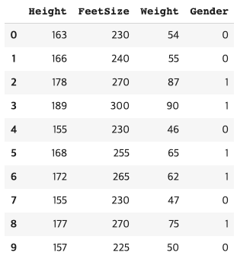
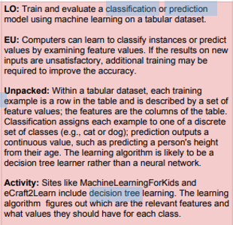
KOR
유닛 | 제목 | C4K | 템플릿
203-01-01 | 리스트 (List) |  | 9_new
Chapter 3.
List and Tuple
Challenge
숫자로만 구성된 데이터 사용해야 함
Machine Learning
Creation
data visualization
KNN 모델을 학습시켜, jen의 반에 새로 전학온 학생들의 성별을 예측 해 봅시다.
키, 발 크기, 몸무게가 담긴 데이터를 활용하여, 머신러닝 모델을 훈련시켜 봅시다.
오늘 사용할 “student_info.csv” 데이터를 불러와 봅시다.
1
2
3
4
5
6
7
from superAI import *
data = read_data(“student_info.csv”)
data.show()
superAI package
필요 라이브러리:
matplotib
pandas
numpy
sklearn
외 모든 기능들 개발 필요
read_data()
DataFrame으로 auto 변환
데이터 모두 float으로 mapping
AI4K12
6-8, Model Training
6-8, Reasoner
9-12, Internal representations
3-5, Datasets
data.show()
dataFrame.head() wrapping
우측 Data칸에 출력되도록 (Unity)
Data
리스트나 튜플에 저장된 데이터 하나하나를 요소(Element)라고 부릅니다.
OO
1/22

Slide 30
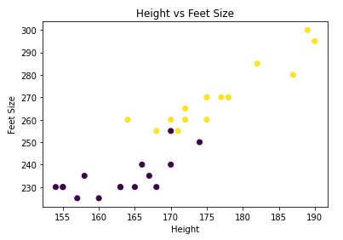
KOR
유닛 | 제목 | C4K | 템플릿
203-01-01 | 리스트 (List) |  | 9_new
Chapter 3.
List and Tuple
Challenge
Intro
리스트와 튜플
리스트와 튜플
형 변환
리스트와 튜플 연산
요소에 접근하기
Practice 1
Practice 2
Practice 3
슬라이싱
Practice 1
Practice 2
내장 함수
리스트와 튜플 함수
리스트 함수
Challenge
Quiz
Summary
KNN 모델을 학습시켜, jen의 반에 새로 전학온 학생들의 성별을 예측 해 봅시다.
키를 x좌표로, 발 사이즈를 y좌표로 설정하여 데이터를 시각화 해 봅시다.
1
2
3
4
5
6
7
8
from superAI import *
data = read_data(“student_info.csv”)
data.show()
x = data[“Height”]
y = data[“FeetSize”]
label = data[“Gender”]
scatter_graph(x, y, label)
scatter_graph()
plt.scatter(x, y, c = label)
title, x/ylabel에 대한 처리 필요
Graph
Machine Learning
Creation
data visualization
리스트나 튜플에 저장된 데이터 하나하나를 요소(Element)라고 부릅니다.
OO
1/22

Slide 31
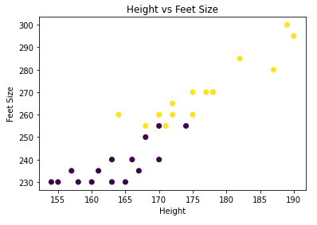
KOR
유닛 | 제목 | C4K | 템플릿
203-01-01 | 리스트 (List) |  | 9_new
Chapter 3.
List and Tuple
Challenge
Intro
리스트와 튜플
리스트와 튜플
형 변환
리스트와 튜플 연산
요소에 접근하기
Practice 1
Practice 2
Practice 3
슬라이싱
Practice 1
Practice 2
내장 함수
리스트와 튜플 함수
리스트 함수
Challenge
Quiz
Summary
KNN 모델을 학습시켜, jen의 반에 새로 전학온 학생들의 성별을 예측 해 봅시다.
data를 학습 데이터와 테스트 데이터로 나누어 봅시다.
1
2
3
4
5
6
7
8
9
10
11
from superAI import *
data = read_data(“student_info.csv”)
data.show()
x = data[“Height”]
y = data[“FeetSize”]
label = data[“Gender”]
scatter_graph(x, y, label)
x = data.drop(“Gender”, axis = 1)
x_train, x_test, y_train, y_test = split_data(x, label)
Graph
Machine Learning
Creation
data visualization
리스트나 튜플에 저장된 데이터 하나하나를 요소(Element)라고 부릅니다.
OO
1/22

Slide 32
KOR
유닛 | 제목 | C4K | 템플릿
203-01-01 | 리스트 (List) |  | 9_new
Chapter 3.
List and Tuple
Challenge
Intro
리스트와 튜플
리스트와 튜플
형 변환
리스트와 튜플 연산
요소에 접근하기
Practice 1
Practice 2
Practice 3
슬라이싱
Practice 1
Practice 2
내장 함수
리스트와 튜플 함수
리스트 함수
Challenge
Quiz
Summary
KNN 모델을 학습시켜, jen의 반에 새로 전학온 학생들의 성별을 예측 해 봅시다.
KNN 모델을 만들기 전에,
적절한 K 값을 찾아 봅시다.
1
2
3
4
5
6
7
8
9
10
11
12
13
from superAI import *
data = read_data(“student_info.csv”)
data.show()
x = data[“Height”]
y = data[“FeetSize”]
label = data[“Gender”]
scatter_graph(x, y, label)
x = data.drop(“Gender”, axis = 1)
x_train, x_test, y_train, y_test = split_data(x, label)
k = find_k(x_train, y_train)
Graph
Machine Learning
Creation
data visualization
리스트나 튜플에 저장된 데이터 하나하나를 요소(Element)라고 부릅니다.
OO
1/22

Slide 33
KOR
유닛 | 제목 | C4K | 템플릿
203-01-01 | 리스트 (List) |  | 9_new
Chapter 3.
List and Tuple
Challenge
Intro
리스트와 튜플
리스트와 튜플
형 변환
리스트와 튜플 연산
요소에 접근하기
Practice 1
Practice 2
Practice 3
슬라이싱
Practice 1
Practice 2
내장 함수
리스트와 튜플 함수
리스트 함수
Challenge
Quiz
Summary
KNN 모델을 학습시켜, jen의 반에 새로 전학온 학생들의 성별을 예측 해 봅시다.
k값을 탑재한 knn모델을 만들어 봅시다.
1
2
3
4
5
6
7
8
9
10
11
12
13
14
15
16
from superAI import *
data = read_data(“student_info.csv”)
data.show()
x = data[“Height”]
y = data[“FeetSize”]
label = data[“Gender”]
scatter_graph(x, y, label)
x = data.drop(“Gender”, axis = 1)
x_train, x_test, y_train, y_test = split_data(x, label)
k = find_k(x_train, y_train)
model = knn(k)
Graph
Machine Learning
Creation
data visualization
리스트나 튜플에 저장된 데이터 하나하나를 요소(Element)라고 부릅니다.
OO
1/22

Slide 34
KOR
유닛 | 제목 | C4K | 템플릿
203-01-01 | 리스트 (List) |  | 9_new
Chapter 3.
List and Tuple
Challenge
Intro
리스트와 튜플
리스트와 튜플
형 변환
리스트와 튜플 연산
요소에 접근하기
Practice 1
Practice 2
Practice 3
슬라이싱
Practice 1
Practice 2
내장 함수
리스트와 튜플 함수
리스트 함수
Challenge
Quiz
Summary
KNN 모델을 학습시켜, jen의 반에 새로 전학온 학생들의 성별을 예측 해 봅시다.
x, y 학습 데이터를 활용하여 knn 모델을 학습시킵니다.
1
2
3
4
5
6
7
8
9
10
11
12
13
14
15
16
17
18
from superAI import *
data = read_data(“student_info.csv”)
data.show()
x = data[“Height”]
y = data[“FeetSize”]
label = data[“Gender”]
scatter_graph(x, y, label)
x = data.drop(“Gender”, axis = 1)
x_train, x_test, y_train, y_test = split_data(x, label)
k = find_k(x_train, y_train)
model = knn(k)
model.fit(x_train, y_train)
Graph
Project
creation
리스트나 튜플에 저장된 데이터 하나하나를 요소(Element)라고 부릅니다.
OO
1/22

Slide 35
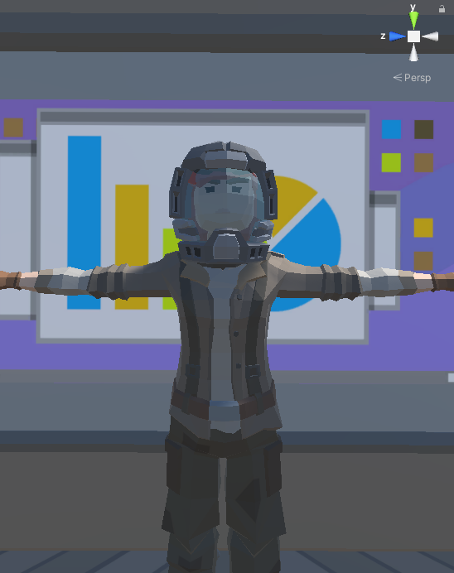
KOR
유닛 | 제목 | C4K | 템플릿
203-01-01 | 리스트 (List) |  | 9_new
Chapter 3.
List and Tuple
Challenge
Intro
리스트와 튜플
리스트와 튜플
형 변환
리스트와 튜플 연산
요소에 접근하기
Practice 1
Practice 2
Practice 3
슬라이싱
Practice 1
Practice 2
내장 함수
리스트와 튜플 함수
리스트 함수
Challenge
Quiz
Summary
Accuracy : 1.0
KNN 모델을 학습시켜, jen의 반에 새로 전학온 학생들의 성별을 예측 해 봅시다.
테스트 데이터를 훈련된 모델에 전달하여 예측 결과를 pred에 저장합니다.
그리고 예측 결과와 실제 결과를 비교하여 점수를 나타내 봅시다.
14
15
16
17
18
19
20
21
…
model = knn(k)
model.fit(x_train, y_train)
pred = model.predict(x_test)
score = model.get_score(y_test, pred)
jen.say(f”Accuracy score : {score}”)
get_score(test, pred):
- sklearn.metrics.accuracy_score(test, pred)
Scene
Project
creation
리스트나 튜플에 저장된 데이터 하나하나를 요소(Element)라고 부릅니다.
OO
1/22

Slide 36
KOR
유닛 | 제목 | C4K | 템플릿
203-01-01 | 리스트 (List) |  | 9_new
Chapter 3.
List and Tuple
Challenge
Intro
리스트와 튜플
리스트와 튜플
형 변환
리스트와 튜플 연산
요소에 접근하기
Practice 1
Practice 2
Practice 3
슬라이싱
Practice 1
Practice 2
내장 함수
리스트와 튜플 함수
리스트 함수
Challenge
Quiz
Summary
KNN 모델을 학습시켜, jen의 반에 새로 전학온 학생들의 성별을 예측 해 봅시다.
학생 a의 데이터를 생성 해 봅시다.
a : 키 : 160, 발 크기 : 230, 몸무게: 53
14
15
16
17
18
19
20
21
22
23
24
25
…
model = knn(k)
moodel.fit(x_train, y_train)
pred = model.predict(x_test)
score = model.get_score(y_test, pred)
jen.say(f”Accuracy score : {score}”)
a = new_data(160, 230, 53)
new_data(data):
numpy.array(data).reshape(-1, 1) OR
[[data]]
Scene
Project
creation
리스트나 튜플에 저장된 데이터 하나하나를 요소(Element)라고 부릅니다.
OO
1/22

Slide 37
KOR
유닛 | 제목 | C4K | 템플릿
203-01-01 | 리스트 (List) |  | 9_new
Chapter 3.
List and Tuple
Challenge
Intro
리스트와 튜플
리스트와 튜플
형 변환
리스트와 튜플 연산
요소에 접근하기
Practice 1
Practice 2
Practice 3
슬라이싱
Practice 1
Practice 2
내장 함수
리스트와 튜플 함수
리스트 함수
Challenge
Quiz
Summary
0
KNN 모델을 학습시켜, jen의 반에 새로 전학온 학생들의 성별을 예측 해 봅시다.
jen이 학생 a와 학생 b의 성별을 말하도록 해 봅시다.
0 : 여자, 1: 남자를 의미합니다.
14
15
16
17
18
19
20
21
22
23
24
25
26
27
28
…
model = knn(k)
model.fit(x_train, y_train)
pred = model.predict(x_test)
score = model.get_score(y_test, pred)
jen.say(f”Accuracy score : {score}”)
a = new_data(160, 230, 53)
jen.say(knn.predict(a))
성공 효과?
Scene
Project
creation
리스트나 튜플에 저장된 데이터 하나하나를 요소(Element)라고 부릅니다.
OO
1/22

Slide 38
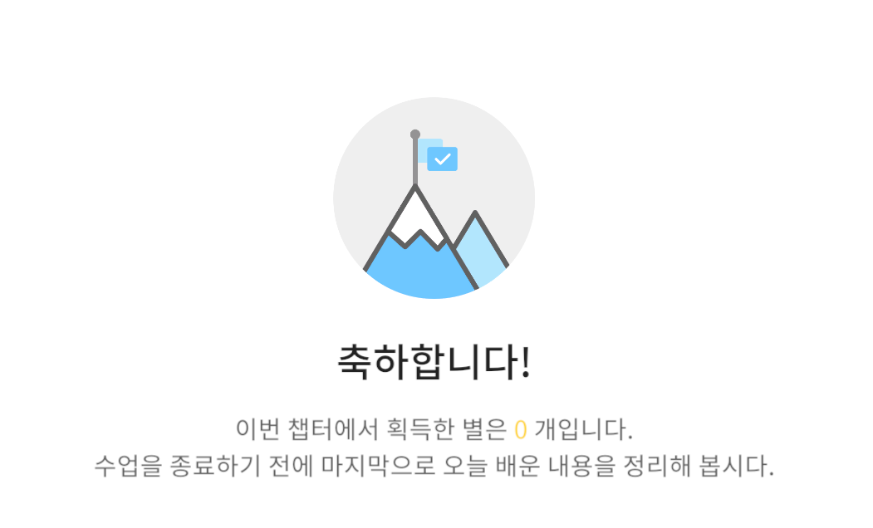
KOR
유닛 | 제목 | C4K | 템플릿
203-08-01 | Summary 1
Chapter 3.
리스트와 튜플
Intro
리스트와 튜플
내장 함수
리스트 함수 1
리스트 함수 2
리스트 튜플 함수
Challenge
Quiz
Summary
Summary 1
Summary 2

Slide 39
KOR
유닛 | 제목 | C4K | 템플릿
203-01-01 | 리스트 (List) |  | 9_new
Chapter 3.
List and Tuple
KNN 활용 사례
Intro
리스트와 튜플
리스트와 튜플
형 변환
리스트와 튜플 연산
요소에 접근하기
Practice 1
Practice 2
Practice 3
슬라이싱
Practice 1
Practice 2
내장 함수
리스트와 튜플 함수
리스트 함수
Challenge
Quiz
Summary
KNN 알고리즘은 아래와 같은 분야에서 사용되고 있습니다.
추천 시스템 - 사용자가 검색한 내용과 과 비슷한 내용을 추천
텍스트 분류 - 비슷한 내용의 신문 기사등을 정리
활용, 사회적 영향
리스트나 튜플에 저장된 데이터 하나하나를 요소(Element)라고 부릅니다.
OO
1/22

Slide 40
KOR
유닛 | 제목 | C4K | 템플릿
203-01-01 | 리스트 (List) |  | 9_new
Chapter 3.
List and Tuple
얼굴 인식 프로그램 체험하기
Intro
리스트와 튜플
리스트와 튜플
형 변환
리스트와 튜플 연산
요소에 접근하기
Practice 1
Practice 2
Practice 3
슬라이싱
Practice 1
Practice 2
내장 함수
리스트와 튜플 함수
리스트 함수
Challenge
Quiz
Summary
파이썬으로 구현된 얼굴 인식 프로그램을 체험해 봅시다.
face-recognition library (MIT License)
활용, 사회적 영향
Teachable Machine은 인공신경망을 활용하는 Deep Learning
OO
1/22

Slide 41
KOR
유닛 | 제목 | C4K | 템플릿
203-08-02 | Summary 2 |  | 19
Chapter 3.
리스트와 튜플
Summary
Intro
리스트와 튜플
내장 함수
리스트 함수 1
리스트 함수 2
리스트 튜플 함수
Challenge
Quiz
Summary
Summary 1
Summary 2
KNN 알고리즘의 구동 방식에 대해서 설명할 수 있습니다.
KNN 알고리즘에서의 K값을 찾는 방법에 대해 설명할 수 있습니다.
KNN이 세상에서 어떻게 활용되는지 설명할 수 있습니다.
Summary, 학습 목표
-
OO
1/22

Slide 42
KOR
유닛 | 제목 | C4K | 템플릿
203-01-01 | 리스트 (List) |  | 9_new
Chapter 3.
List and Tuple
동물 분류하기
Intro
리스트와 튜플
리스트와 튜플
형 변환
리스트와 튜플 연산
요소에 접근하기
Practice 1
Practice 2
Practice 3
슬라이싱
Practice 1
Practice 2
내장 함수
리스트와 튜플 함수
리스트 함수
Challenge
Quiz
Summary
아래의 동물들을 생각하며 올바르다고 생각하는 카테고리로 분류 해 봅시다.
카
테
고
리
1
Drag 영역
카
테
고
리
2
카
테
고
리
3
classification
feature
각 동물들의 특징을 잘 살펴 보아요.
OO
1/22

Slide 43
KOR
유닛 | 제목 | C4K | 템플릿
203-01-01 | 리스트 (List) |  | 9_new
Chapter 3.
List and Tuple
새로운 동물 분류하기
Intro
리스트와 튜플
리스트와 튜플
형 변환
리스트와 튜플 연산
요소에 접근하기
Practice 1
Practice 2
Practice 3
슬라이싱
Practice 1
Practice 2
내장 함수
리스트와 튜플 함수
리스트 함수
Challenge
Quiz
Summary
새로운 동물인 펭귄은 어느 카테고리에 분류할 수 있을지, 그 이유에 대해서 생각해보고, 올바른 블록을 결합하여 문장을 완성 시켜 봅시다.
카
테
고
리
1
펭귄은 ____________ 에 분류할 수 있습니다.
왜냐하면 이 카테고리에 포함된 동물들과
____________ 특징들을 가지고 있기 때문입니다.
?
카
테
고
리
2
Drag 영역
카테고리 1
비슷한
카
테
고
리
3
카테고리 2
다른
카테고리 3
특별한
classification
feature
리스트나 튜플에 저장된 데이터 하나하나를 요소(Element)라고 부릅니다.
OO
1/22

